Slide 1
Художественное слово
По материалам литературы 19 века.
«… Полнозвучнейшая из поэзий!»-
Андрей Белый о прозе русских классиков.

Slide 2
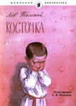
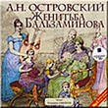
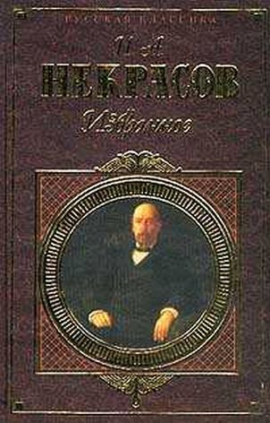
Золотой век русской литературы
Рождение художественной литературы- это принципиально новый этап в развитии языка . И содержание, и язык художественного текста неизмеримо сложнее любого другого, потому что человек с его помощью жаждет разгадать самую непостижимую загадку- самого себя. Создавать художественные миры позволяет образ-способ и средство воссоздания реальности в искусстве, наиболее важный элемент художественной модели мира, адресован как разуму, так и чувствам.
Материалом художественной литературы является особый язык, создающий одухотворенный вариант мира.

Slide 3
Метафоричность Выразительность Эмоциональное воздействие
Чистота национального языка
В области речи: ритмична, нет хаотических у дарений и пауз.
Многозначность
Свойство: «остранение»( по В.Б. Шкловскому)- мир становится «странным», мы на него смотрим «со стороны».
В области тематики- злободневность актуальность, вневременность, ориентация на общечеловеческие ценности
Художественное
слово
Мир художественный организован волей своего творца, состоит из элементов- образов, обращённых одновременно и к разуму, и к чувству. Иногда образ трансформируется в символ.
Из правил риторики: «Высшее искусство- это искусство скрывать своё искусство».

Slide 4
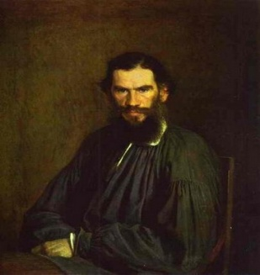
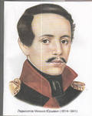
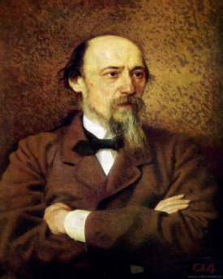
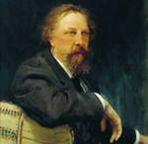
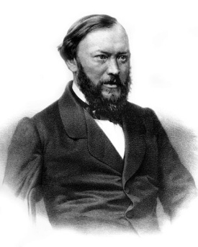
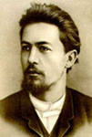
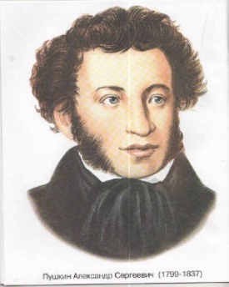
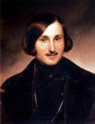
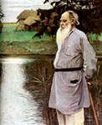
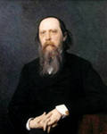
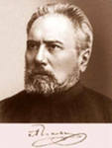
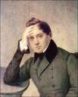
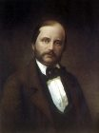
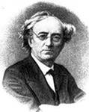
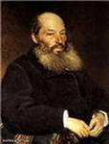
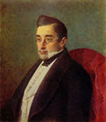
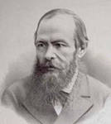
Писатели «золотого века»
русской литературы

Slide 5
Что подарили русские классики «золотого века» миру?
Лев Николаевич Толстой | Эпичность описания событий и характеров, драматизм, «теплоту патриотизма».
Александр Сергеевич Пушкин | Русский национальный поэт: в нём, как в лексиконе заключается всё богатство, сила и гибкость нашего языка.
Николай Васильевич Гоголь | Русский мистицизм, фольклорность, парадоксальность,, через национальное –общечеловеческое, нравственность- «тоска по идеалу».
Фёдор Иванович Тютчев | Одухотворённость природы,, философичность, будит интерес к загадкам мирозданья. Противоречивому единству природы и человека
Иван Сергеевич Тургенев | Чистота и правильность языка, сакраментальность мышления, политическая смелость, высокая жертвенность
Иван Александрович Гончаров | Отражение русского национального характера, изумительная трезвость взгляда на мир.
Николай Алексеевич Некрасов. | Создатель новой поэтики: поэтическая форма оттеняет прозаичность, грубость, будничность содержания, гражданственность тематики
Фёдор Михайлович Достоевский | Изощрённейший психологизм, совершенство и сложность образов, глобальность тематики.

Slide 6
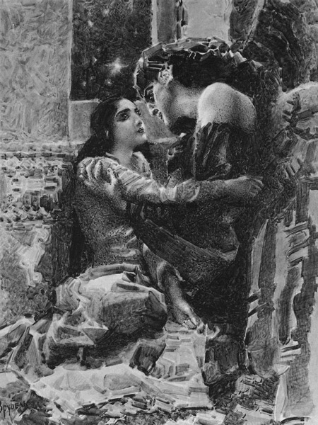
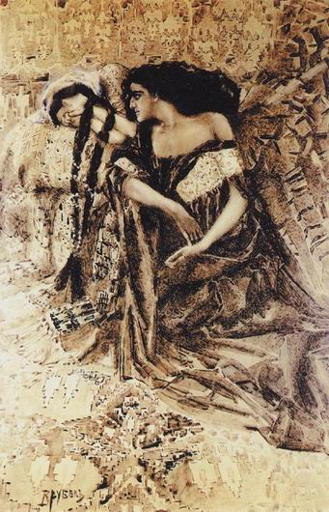
Михаил Юрьевич Лермонтов | Русский романтизм, величие и трагизм человеческого бытия
Алексей Константинович Толстой | «Честный» взгляд на историю
Александр Николаевич Островский | «Русский Мольер»: сатиричность образов, народность языка, самобытность и национальность характеров
Михаил Евграфович Салтыков- Щедрин | Метафоричность языка, острая сатиричность содержания, саркастичность
Николай Семёнович Лесков | Христианская мораль в художественной прозе, нравственные принципы, необычный «антикварный» язык, образ «праведника»
Антон Павлович Чехов | Высочайшая нравственность, новаторство художественной формы и языка, лиризм, ироничность

